Slide 1
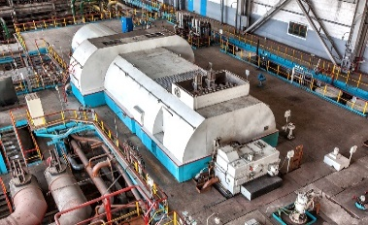
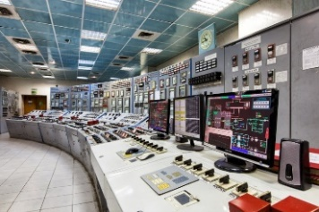
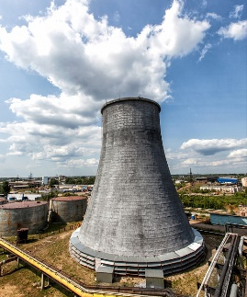
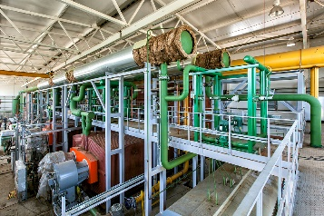
Кем ты можешь работать
Для молодых специалистов
Прием на работу без испытательного срока
Система поддержки и наставничества на рабочем месте
Компенсация аренды жилья ежемесячно в течение 3-х лет
Возможность карьерного роста
А что еще ты можешь получить?
Корпоративные праздники, совместные мероприятия
Дружный профессиональный коллектив
Обучение и развитие
Конкурсы профмастерства
Молодежные форумы и слеты
Дни здоровья, спортивные мероприятия
Котлотурбинный цех Машинистом котлов / турбин, машинистом -обходчиком
Мы предлагаем
Базовое предложение
Оформление по ТК РФ
Прозрачная заработная плата (оклад + премия), выплаты без задержек
Ежегодная индексация заработной платы
Доплаты за стаж и профессионализм
Наш соцпакет (колдоговор)
Полис ДМС
Материальная помощь к отпуску
Социальная поддержка в сложных жизненных ситуациях
Материальная помощь на свадьбу, рождение детей
Электрический цех Электромонтером, Электрослесарем
Химический цех Аппаратчиком химводоочистки, Лаборантом
Цех тепловой автоматики и измерений
Слесарем по КИпИА
Отделы, подразделения предприятий
Инженером, Специалистом

